Slide 1
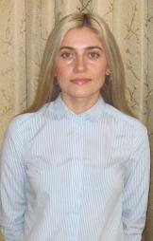
Министерство образования Республики Мордовия ПОРТФОЛИО Овчинниковой Нино Мерабовны, воспитателя МДОУ «Детский сад №86 комбинированного вида» г. о. Саранск
Дата рождения: 23.05.1988
Профессиональное образование: высшее,
«МГПИ им. М. Е. Евсевьева»
Квалификация: Организатор-методист дошкольного образования и педагог –психолог
По специальности: «Педагогика и методика дошкольного образования»
Диплом: ВСГ 4588417
Дата выдачи: 24.06.2010г.
Стаж педагогической работы (по специальности): 4 года
В данном учреждении: 4 года
Общий трудовой стаж: 6 лет
Наличие квалификационной категории: соответствие занимаемой должности
Дата последней аттестации: 28.11.2019г.
Занимаемая должность: воспитатель

Slide 2
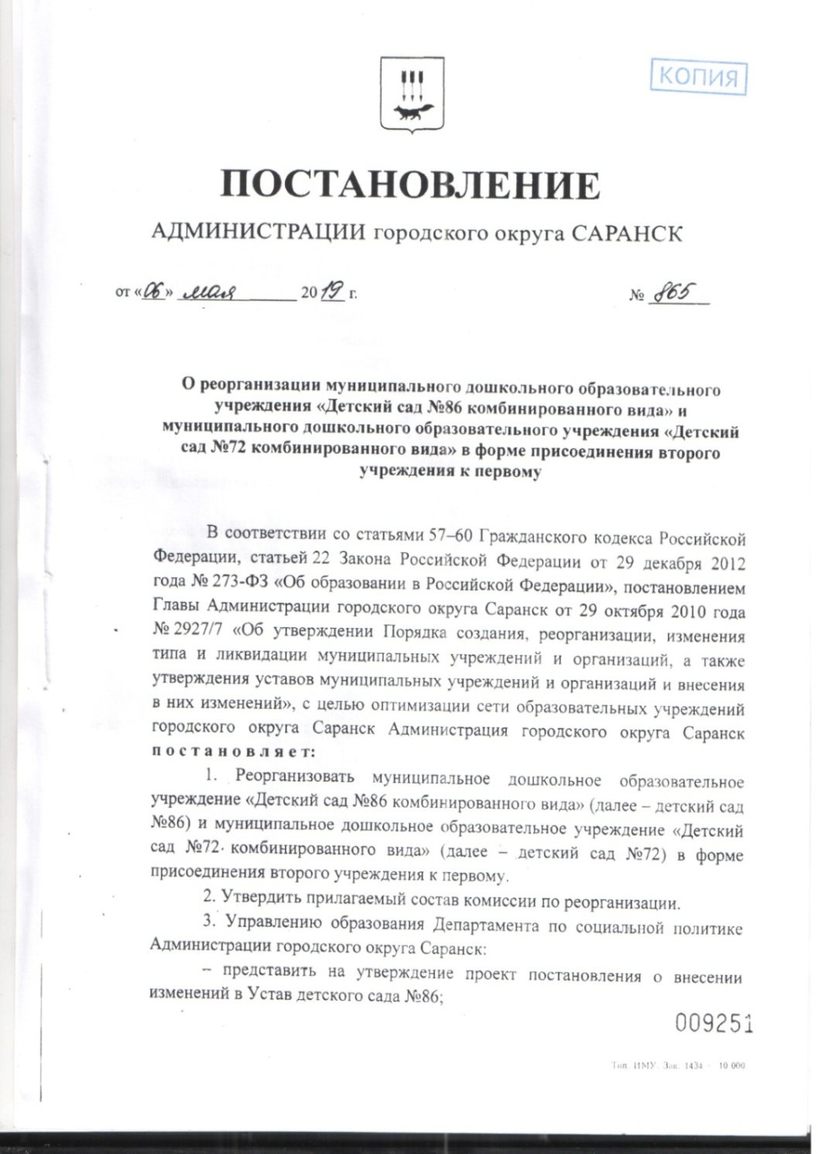
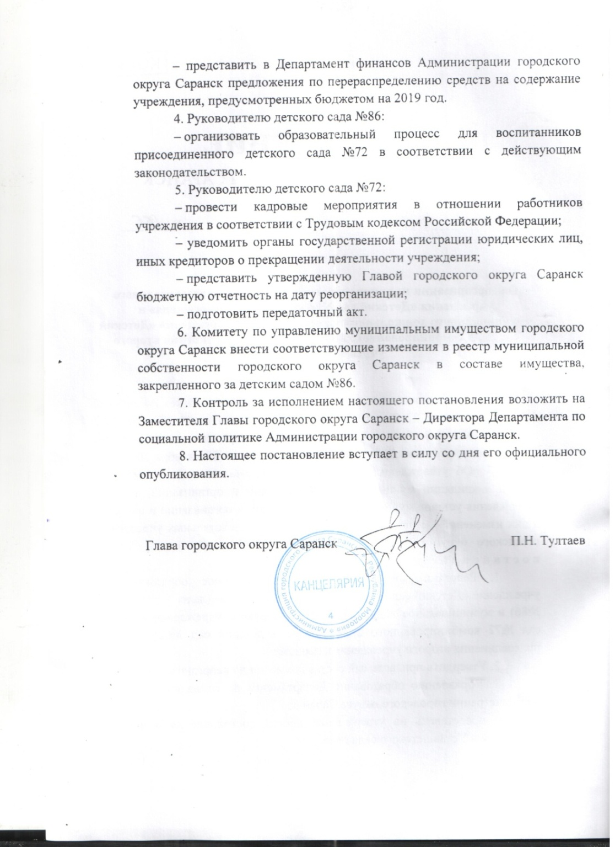

Slide 3
Представление инновационного педагогического опыта на сайте МДОУ «Детский сад №86 комбинированного вида» ds86sar.schoolrm.ru ссылка: https://ds86sar.schoolrm.ru/sveden/employees/11222/185476/

Slide 5
1.Участие в инновационной (экспериментальной) деятельности
Работа в инновационном режиме по теме:
«Развитие коммуникативных способностей детей дошкольного возраста посредством театрализованной деятельности»

Slide 6
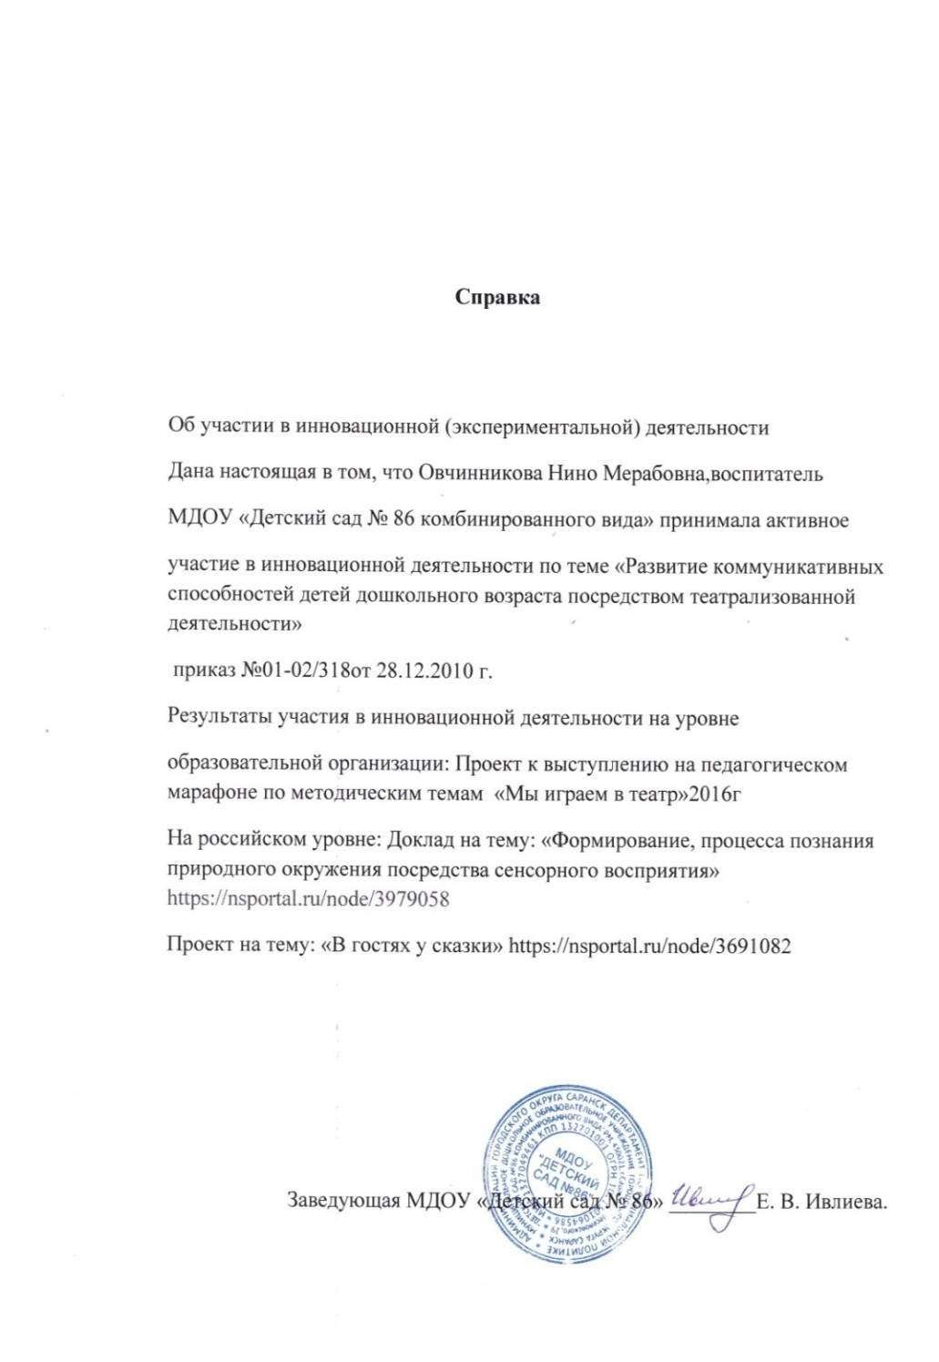

Slide 7
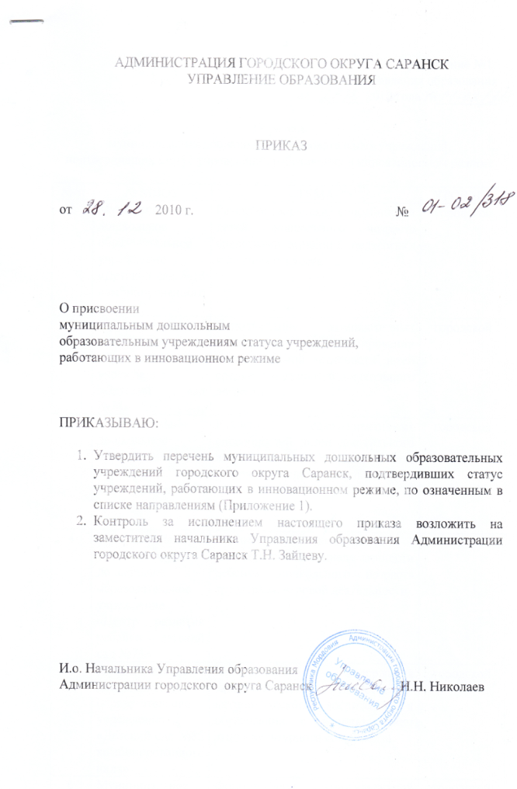
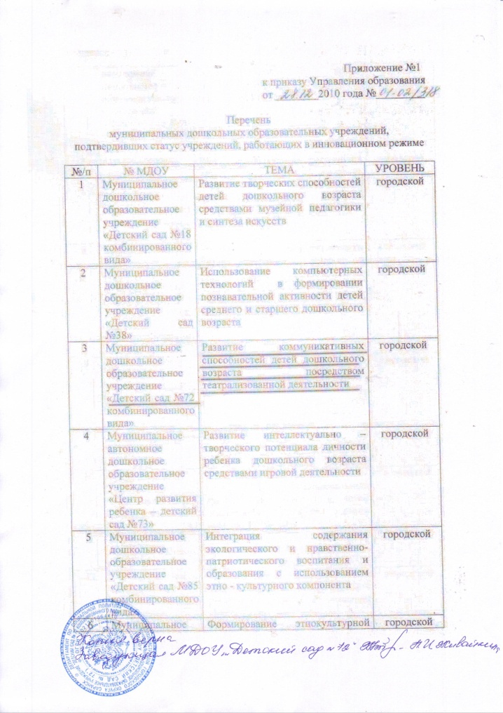

Slide 8
2. Наставничество не имею

Slide 9
3. Наличие публикаций
Всероссийский уровень:
Публикаций – 1
https://апр-ель.рф/ //опубликованные-материалы/
Международный уровень:
Публикаций – 1
https://nsportal.ru/detskiy-sad/raznoe/2019/09/21/proekt-urozhay-sobiray-i-na-zimu-zapasay

Slide 10
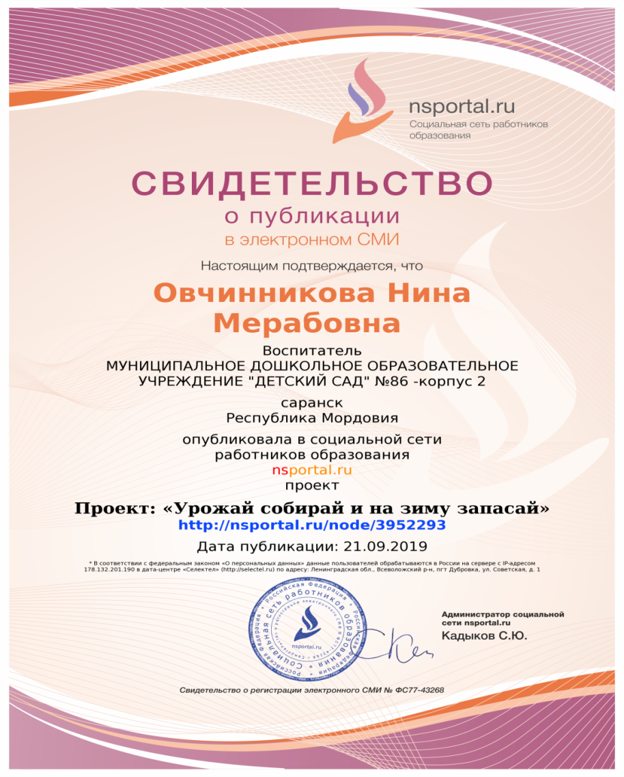

Slide 11
4. Результаты участия воспитанников в конкурсах, выставках, турнирах, соревнованиях, акциях, фестивалях
Муниципальный уровень:
Победы и призовые места-4
Республиканский уровень:
Участие – 8
Международный уровень:
Победы и призовые места- 8

Slide 12
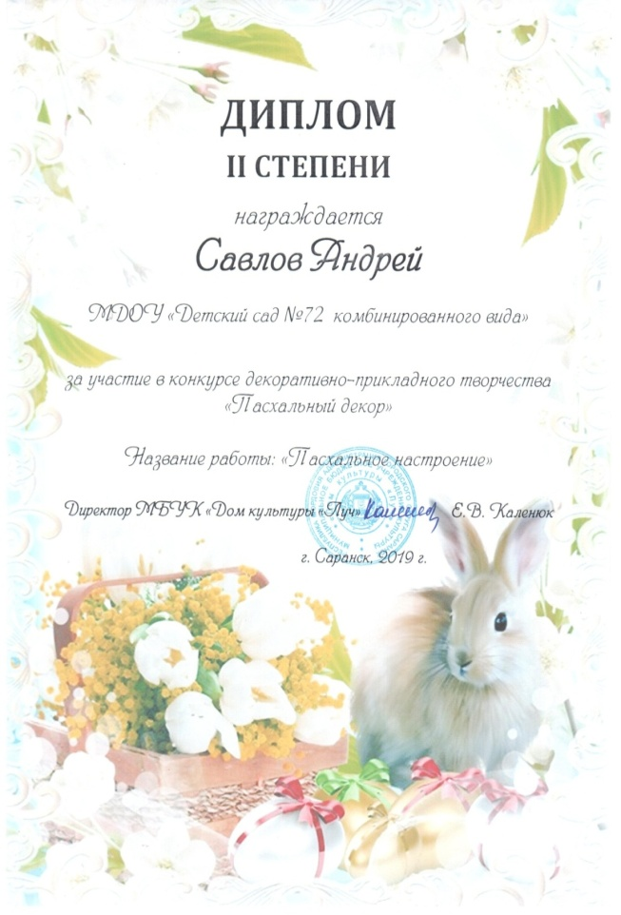

Slide 13
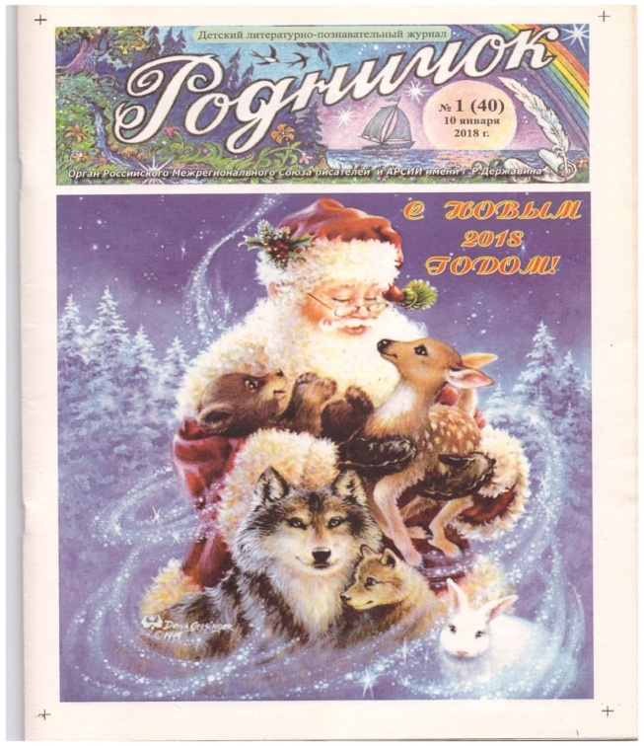
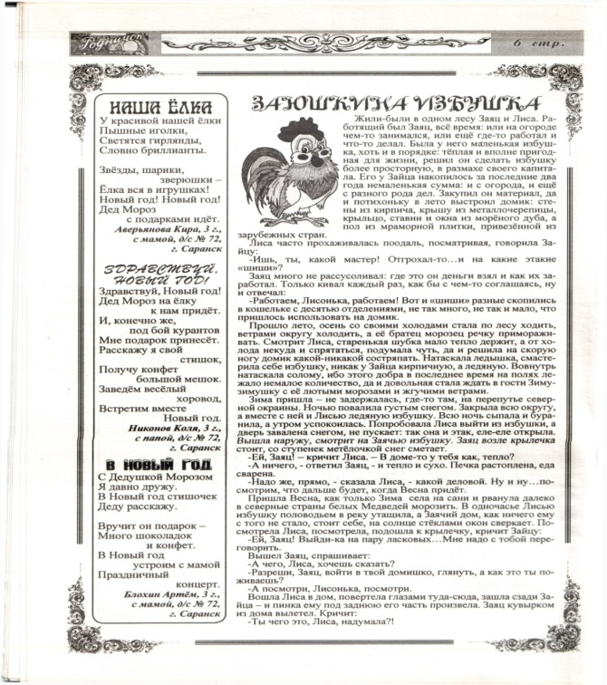
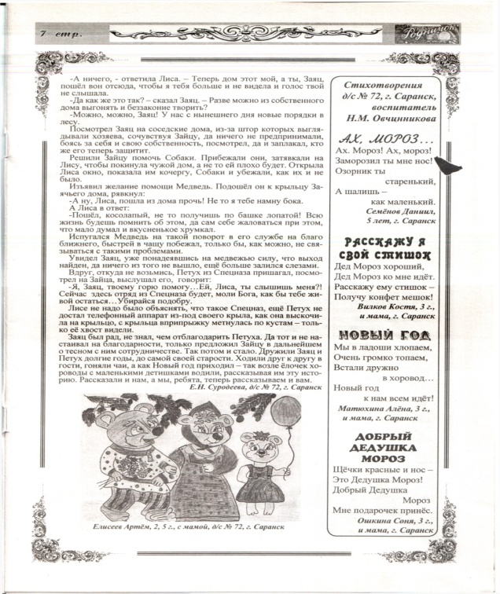
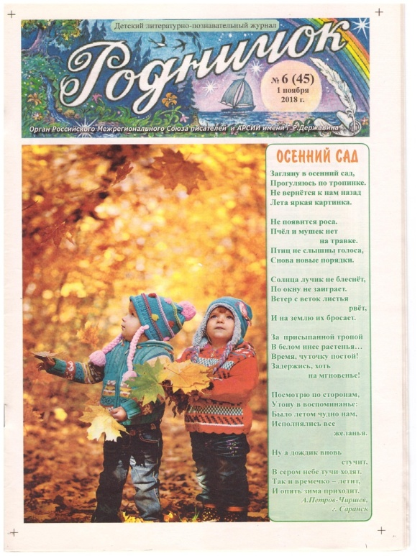

Slide 14
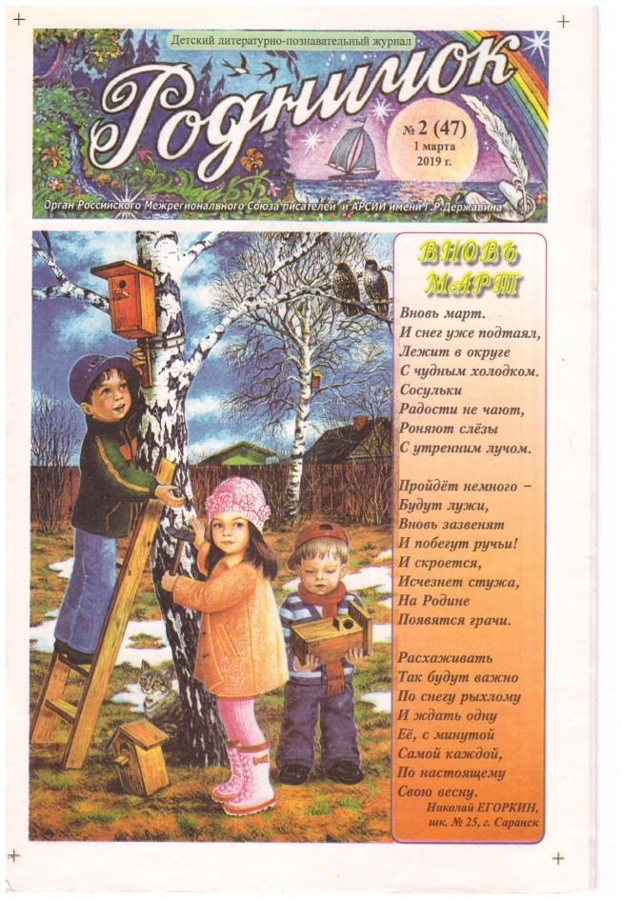
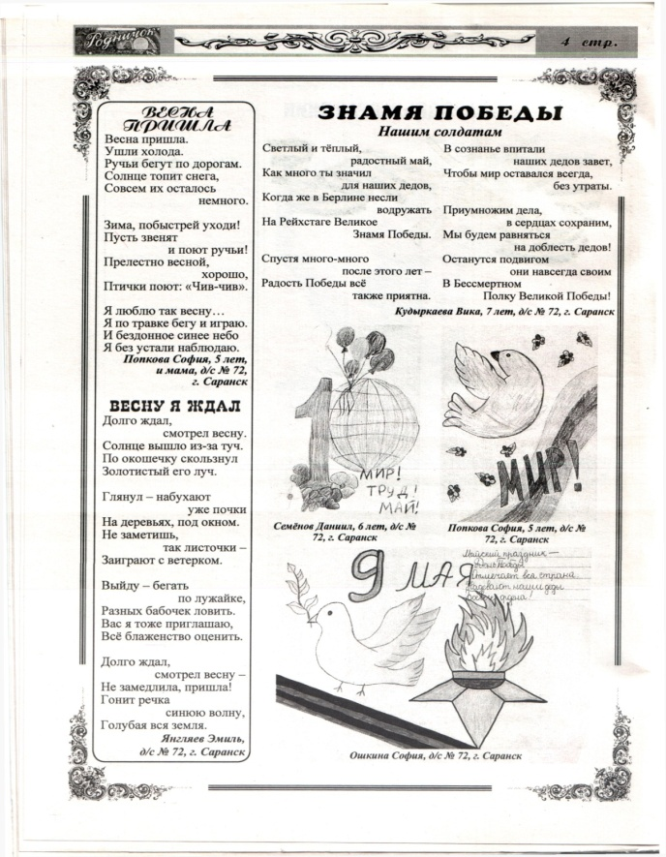
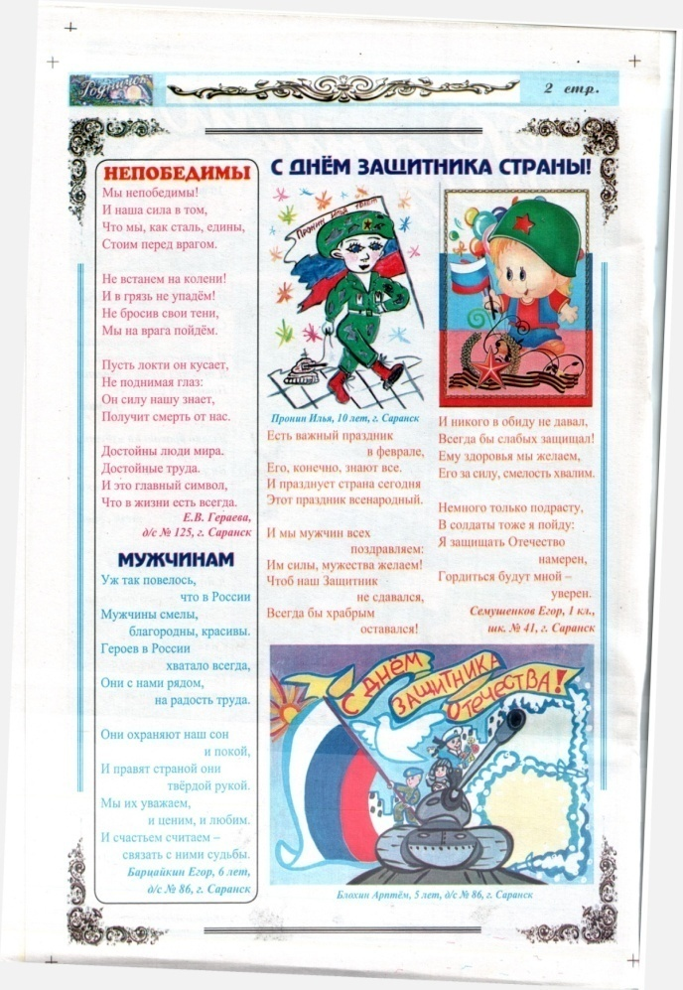

Slide 15
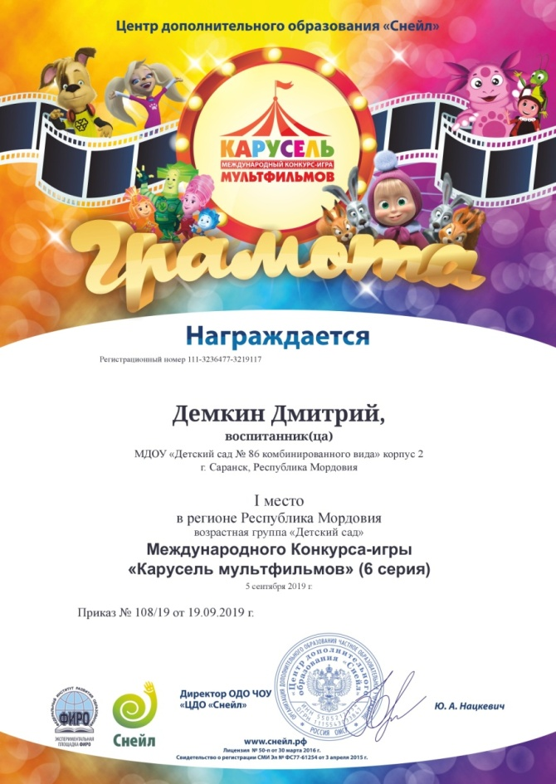

Slide 16
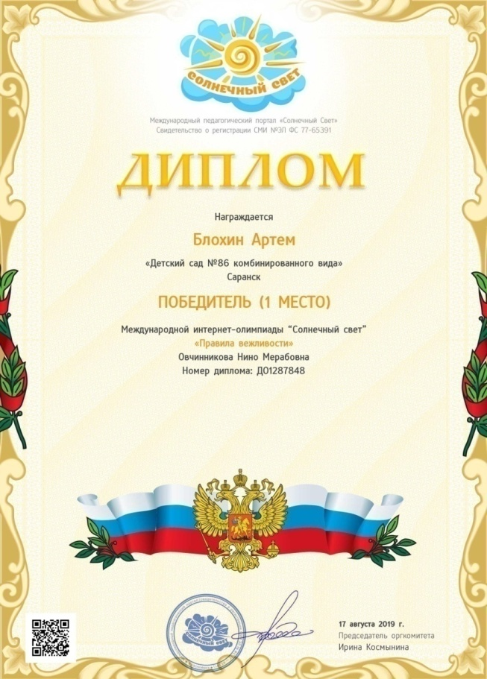
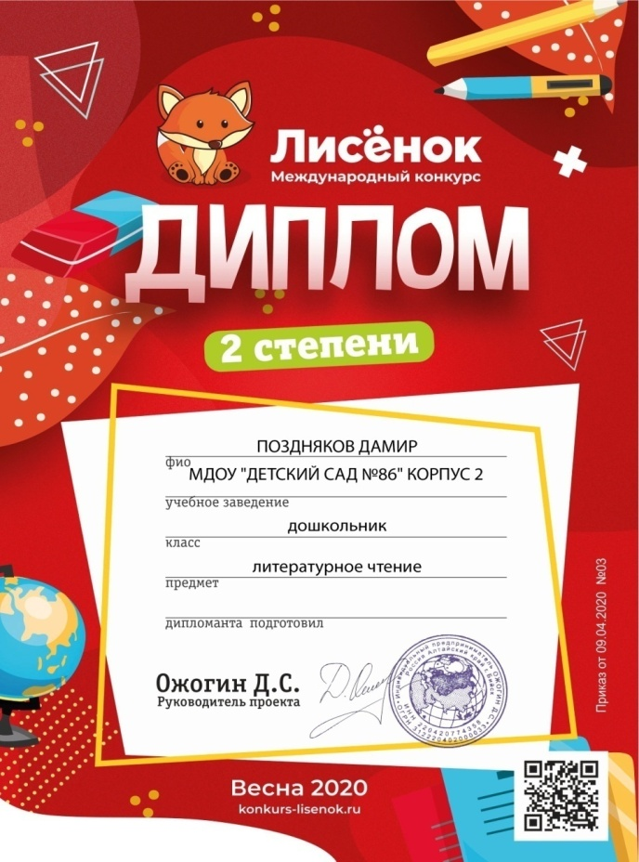
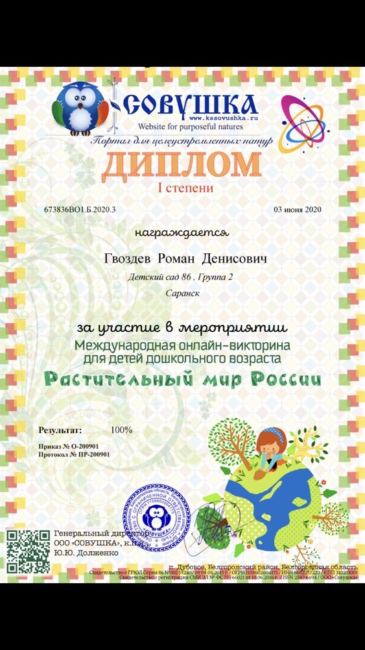

Slide 17
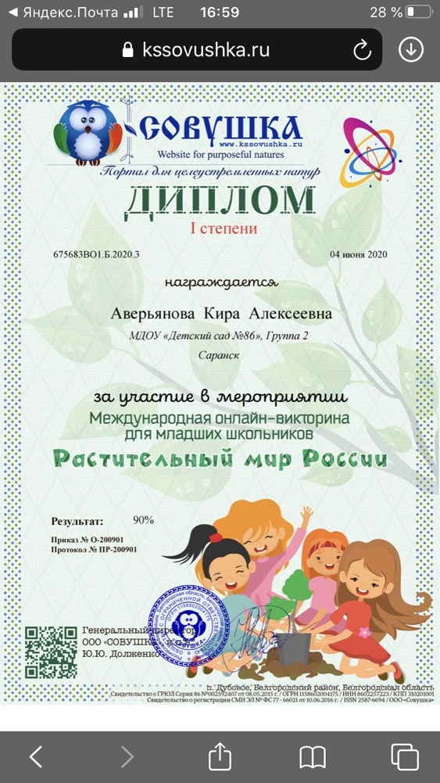

Slide 19
5. Наличие авторских программ, методических пособий не имею

Slide 20
6. Выступления на заседаниях методических советов, научно – практических конференциях, педагогических чтениях, семинарах, секциях, форумах, радиопередачах (очно)
Республиканский уровень:
Выступление– 1
Международный уровень:
Выступление - 1

Slide 21
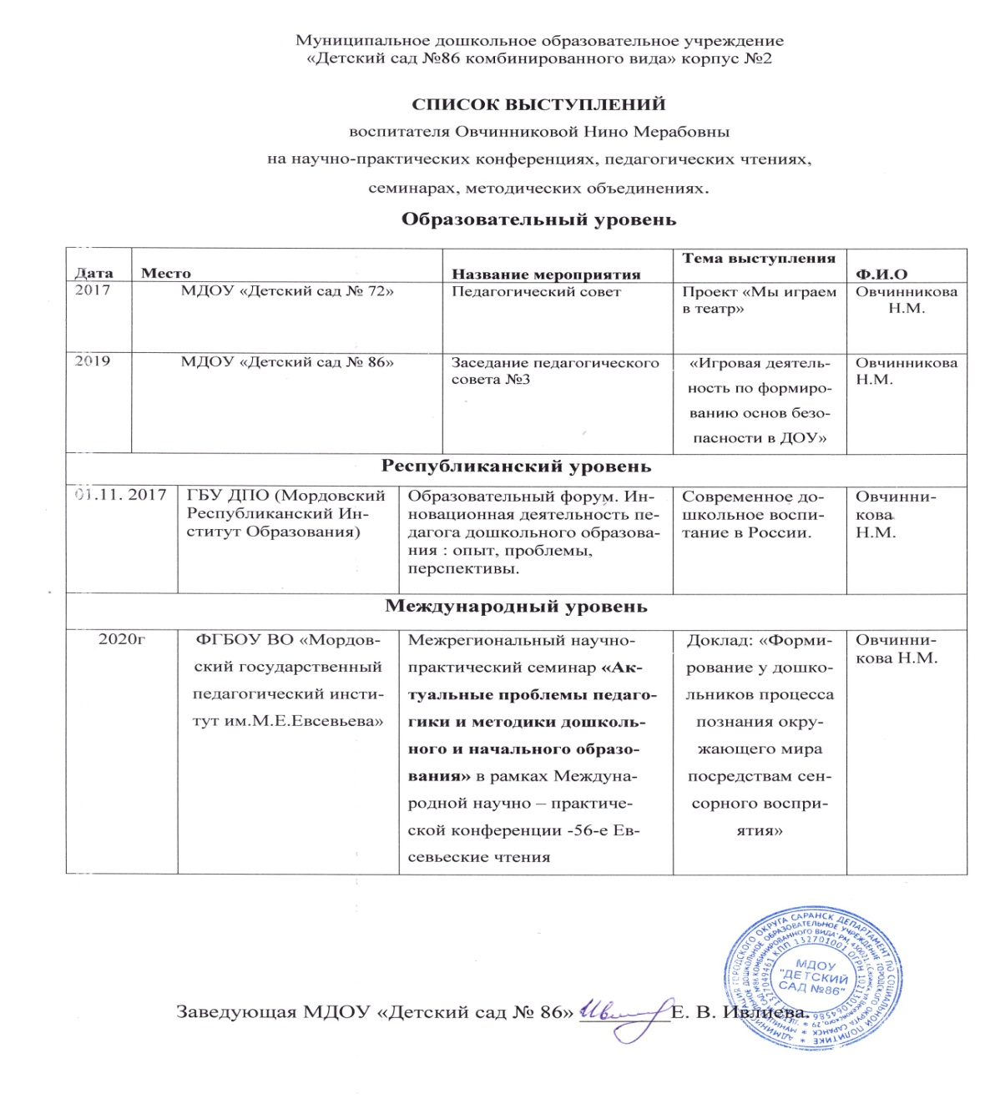
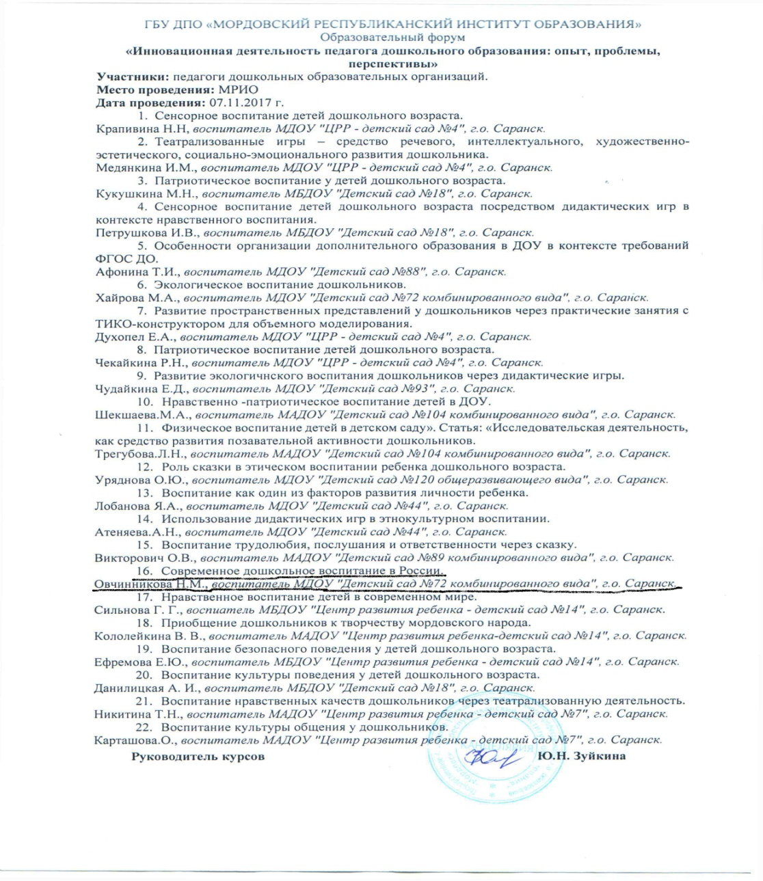

Slide 22
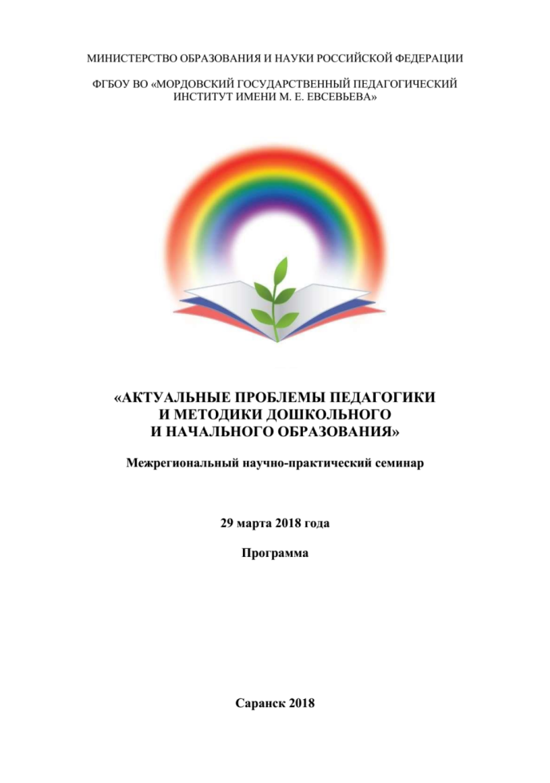
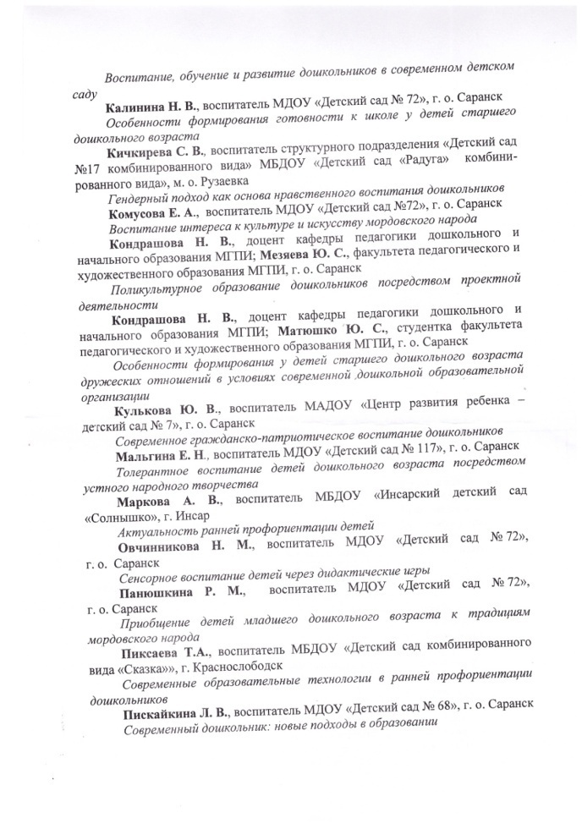

Slide 23
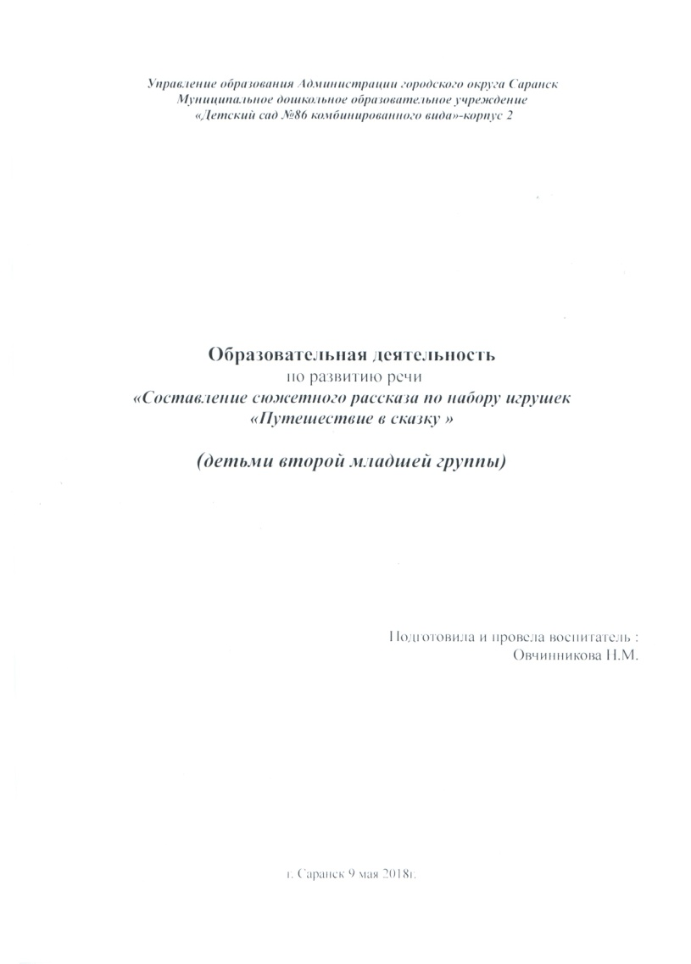
7. Проведение открытых занятий, мастер – классов, мероприятий

Slide 24
8. Экспертная деятельность не имею

Slide 25
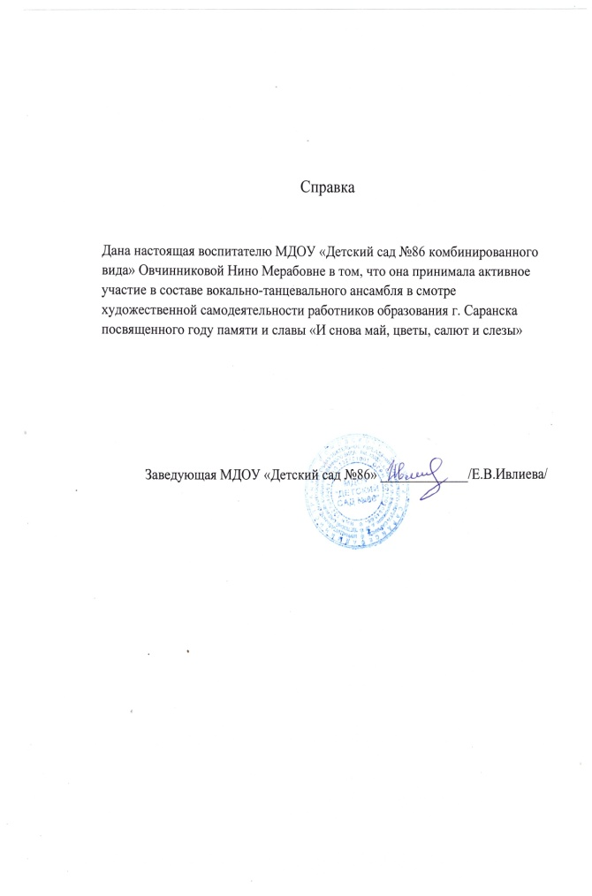
9. Общественно-педагогическая активность педагога: участие в комиссиях, педагогических сообществах, в жюри конкурсов

Slide 26
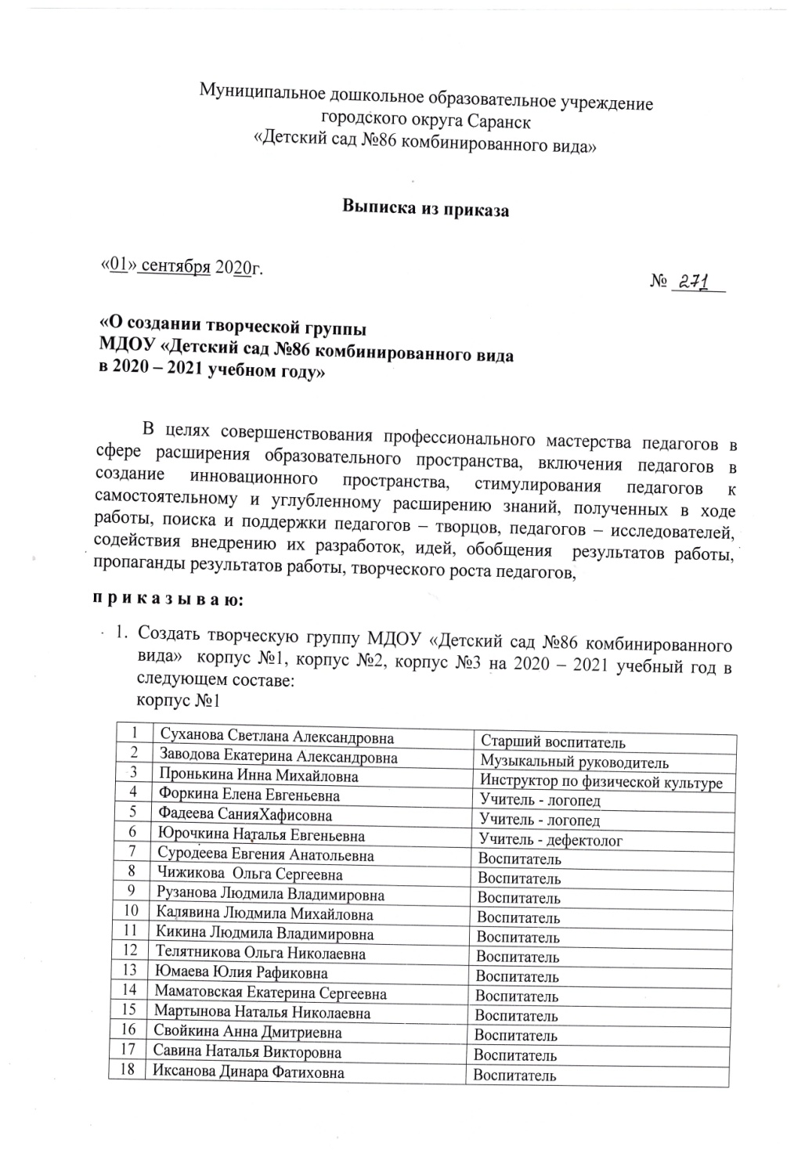
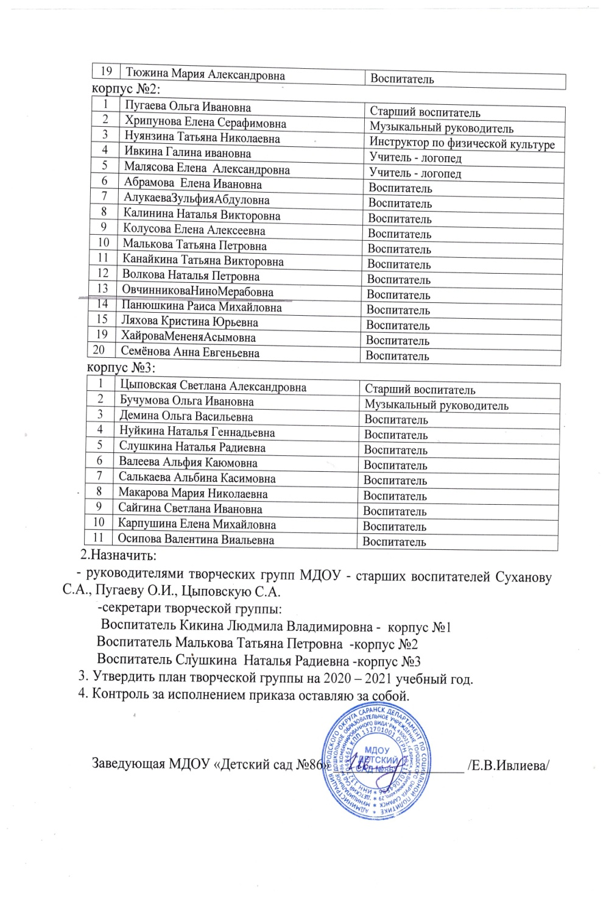

Slide 27
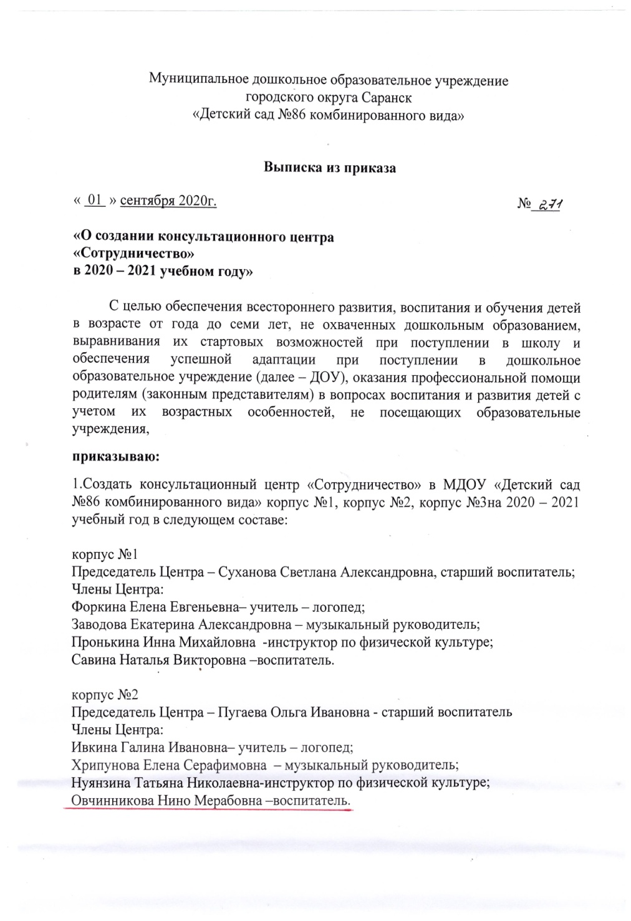
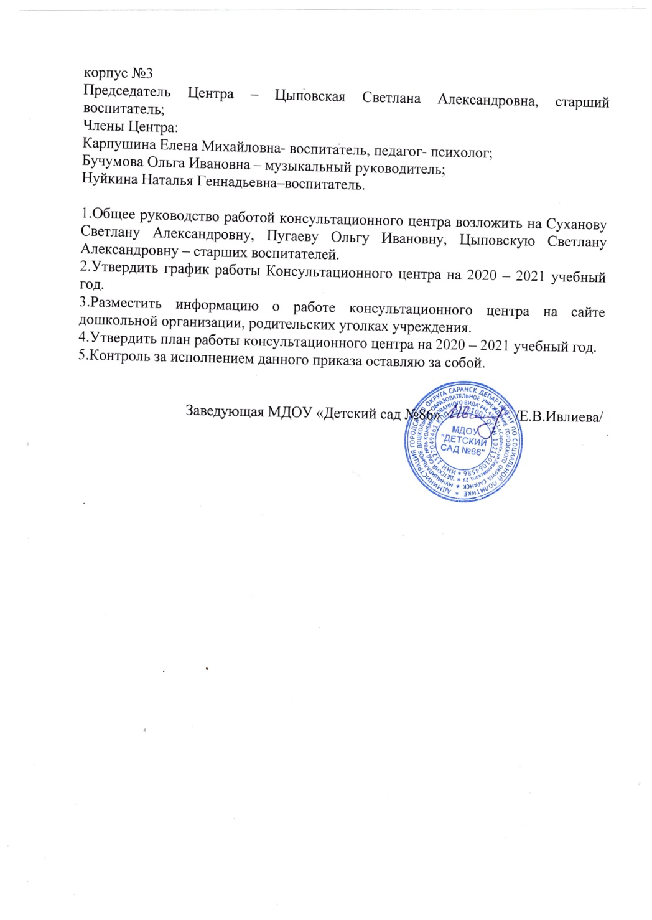

Slide 28
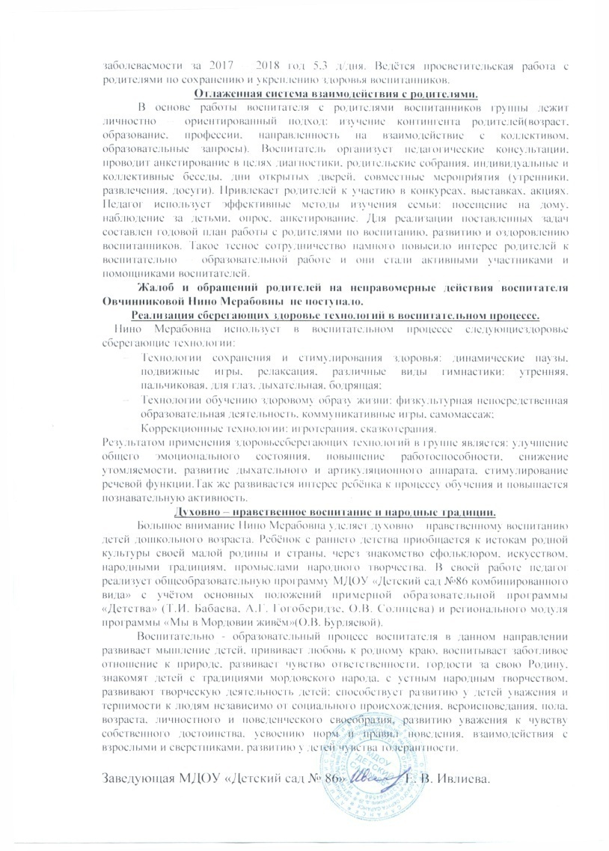
10. Позитивные результаты работы с воспитанниками

Slide 29
11. Качество взаимодействия с родителями

Slide 30
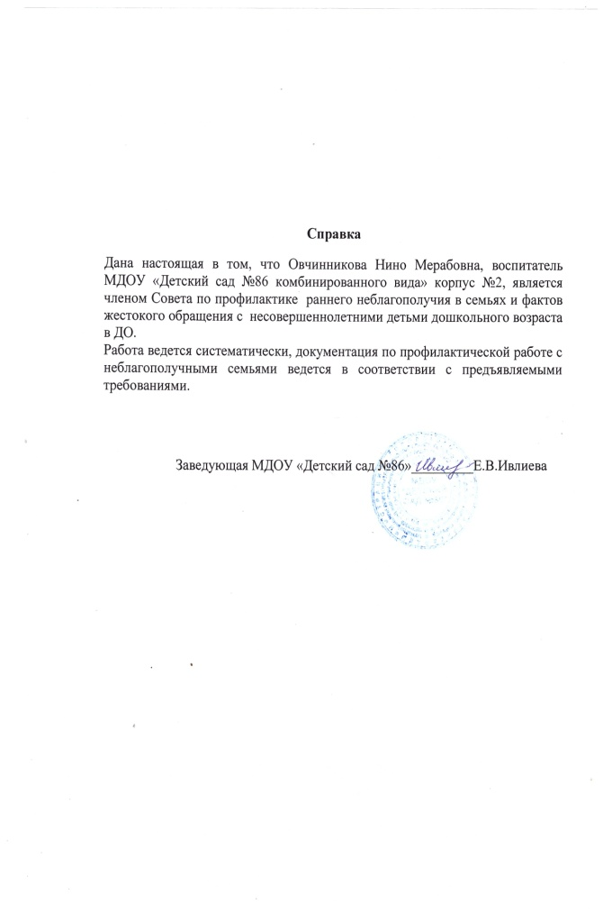
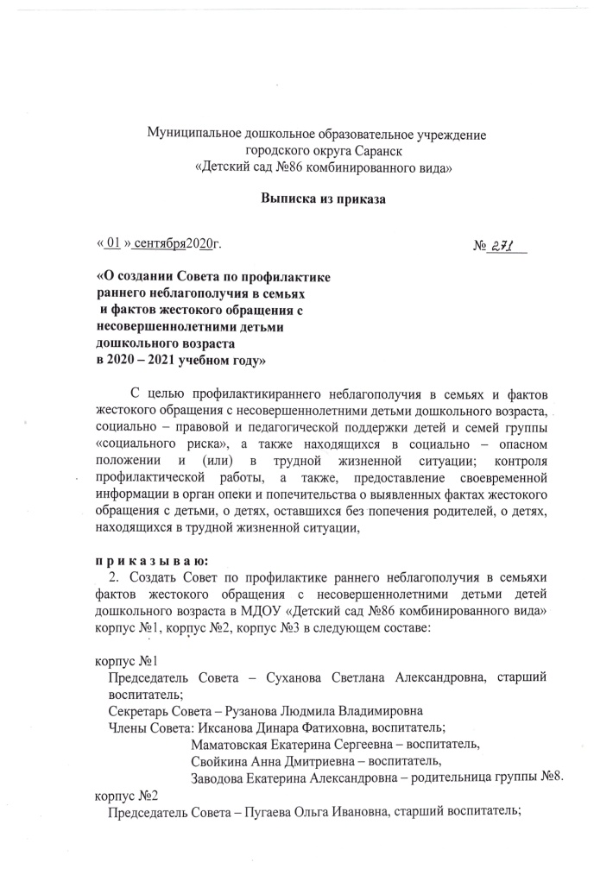
12. Работа с детьми из социально-неблагополучных семей

Slide 31
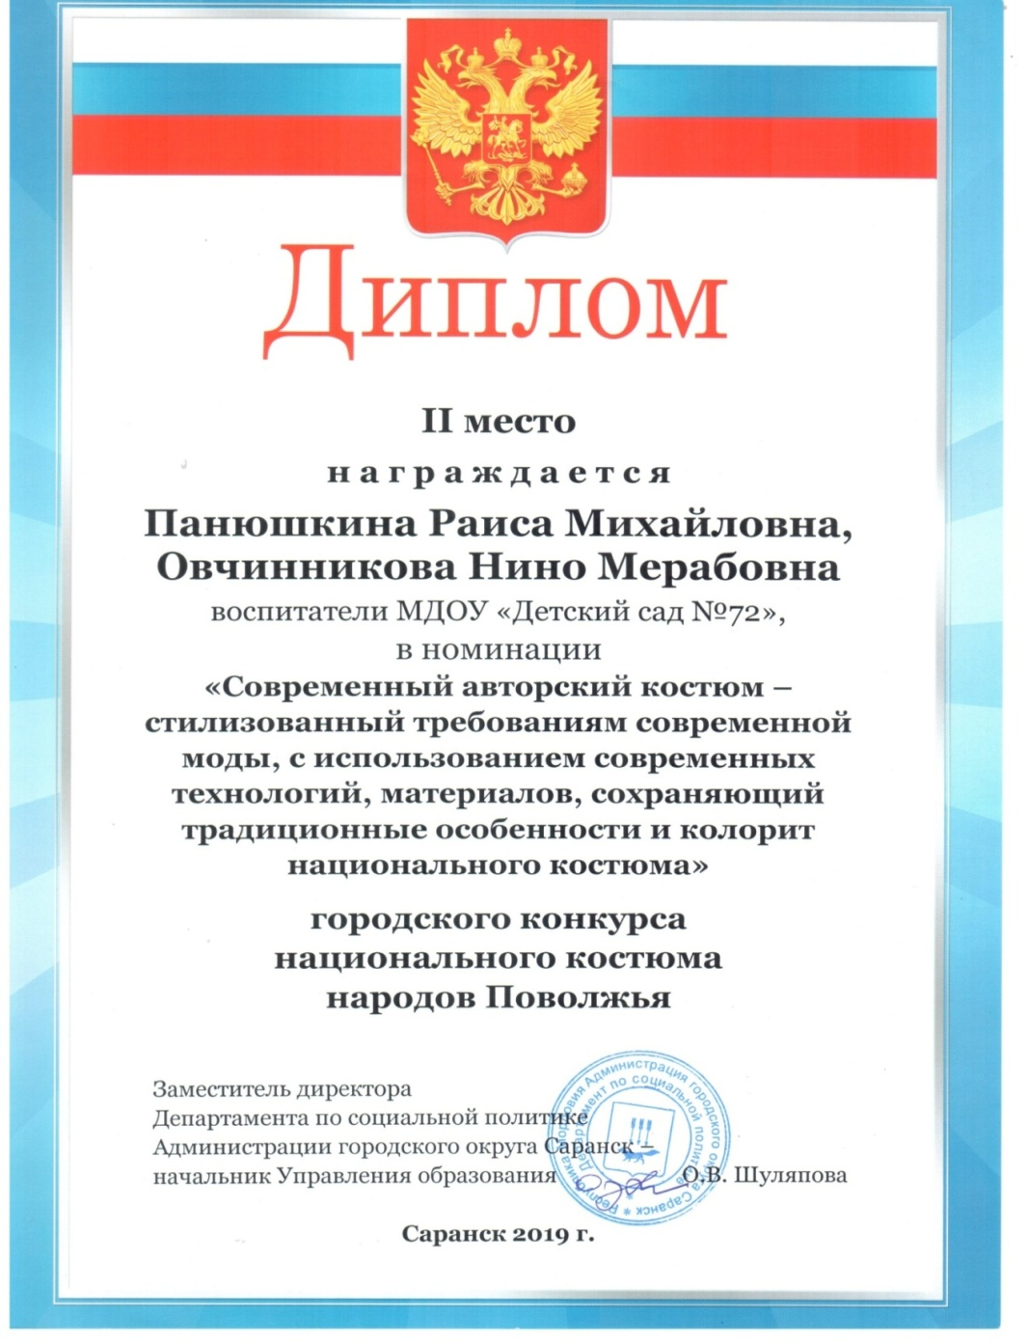
13. Участие педагога в профессиональных конкурсах

Slide 34
14. Награды и поощрения

